Slide 1

Diagramação de Sites
Fundamentos da Web
Prof. Rafael Escalfoni

Slide 2
Diagramação
Técnicas de projeto gráfico para distribuir e organizar os elementos em uma página
Textos, imagens, vídeos
Fundamental em websites, blogs, revistas, jornais e outros materiais gráficos
O efeito pode ser completamente diferente dependendo da diagramação feita

Slide 3
Como fazer um bom projeto
Defina um grid
Use colunas
Respeite os espaços em branco
Trabalhe a tipografia
Atenção ao alinhamento
Invista em Imagens
Hierarquize o conteúdo visualmente
Siga a identidade visual

Slide 4
1. Defina um grid
Grid é uma malha construída com diversos retângulos, usada para ordenar elementos gráficos
Determinar as áreas que receberão textos e imagens, assim como o espaço entre cada bloco.
Tem por objetivo resolver visualmente uma composição e obter coesão no layout
Ao iniciar a sua diagramação, teste várias opções de grid e escolha aquela que melhor distribui o conteúdo necessário. A partir dessa definição, respeite a estrutura para manter a coerência visual.

Slide 5
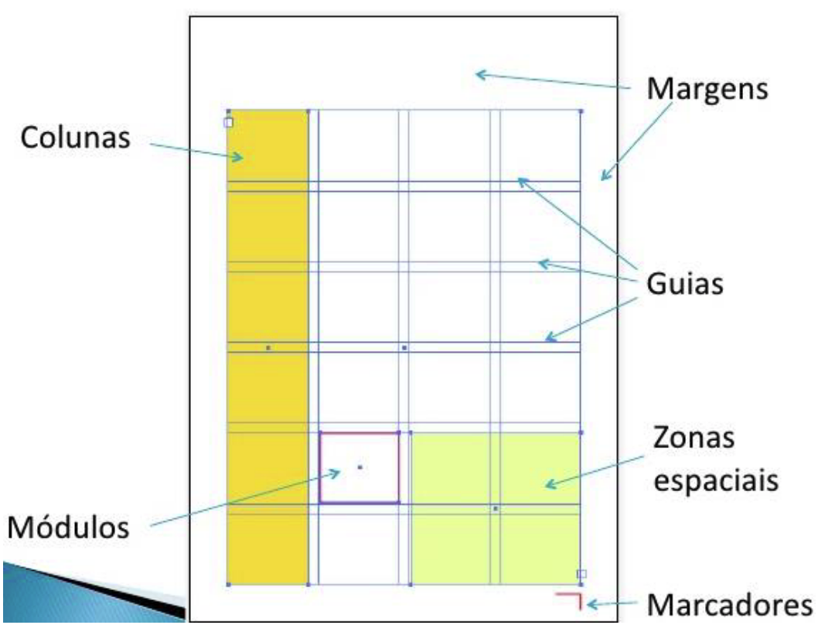
Elementos do Grid
Margens: espaços entre as bordas e as áreas que serão usadas para a diagramação
Colunas: espaços verticais que delimitam o espaço que o conteúdo ocupará, seja em uma ou mais colunas, simétricas ou assimétricas
Guia Horizontal: faixas horizontais que auxiliam o alinhamento e estruturam o texto
Módulos: “quadrados” formados pela junção da coluna com a guia horizontal que demarcam o espaço que será ocupado por imagens, ilustrações e textos
Zonas Espaciais: grupos de módulos que formam campos distintos
Marcadores: Encontrados na parte externa, na margem, textos secundários ou informações constantes, como cabeçalho, rodapé

Slide 6
Como criar um grid?
Dimensões disponíveis: Qual o tamanho da página, qual orientação, quais limitações.
Conteúdo: Qual o conteúdo será diagramado e para que será diagramado?
É texto corrido de uma revista ou é uma capa de um livro?
É um site portfólio de um fotógrafo com várias imagens grandes ou um portal de notícias com mais texto do que imagens?
Existem várias formas de criar Grids, e o Indesign e o Photoshop (através de GuideGuide) fazem isso automaticamente.
Para web existem muitos Grids prontos (a maioria voltado para criação de websites) como o br.blurb.com, Modular Grid, Gridpak , Bootstrap responsive grid PSD .
E até Grids para a criação de ícone de IOS: Free App Icon Templates, iOS 7 Icon Template, iOS Icons Guidelines.

Slide 7
2. Use colunas
Não existe uma regra quanto ao número ou tamanho de colunas que cada peça gráfica deve ter.
Fique atento a algumas características, já que elas interferem na legibilidade do texto.
Colunas largas e compridas dão peso ainda maior ao conteúdo, mas podem parecer cansativas.
Já as versões curtas dão a ideia de um texto dinâmico.
A sua escolha entre uma ou outra deve se baseada na intenção combinada com o volume de informação a ser organizada.

Slide 8
3. Respeite os espaços em branco
Para que o leitor consiga identificar facilmente as informações disponibilizadas, é essencial que haja espaços entre cada bloco de conteúdo.
Isso vale para os textos, fotos, gráficos e qualquer outro elemento contido.
Respeitar os espaços em brancos é um dos segredos de como fazer uma diagramação como um profissional.
Quando essa regra não é respeitada, as informações se misturam, gerando um visual confuso e pouco atraente.
Não tenha medo de deixar área de respiro entre os elementos e também nas margens do material.
Essa combinação que irá garantir o destaque aos elementos certos dentro do seu material.

Slide 9
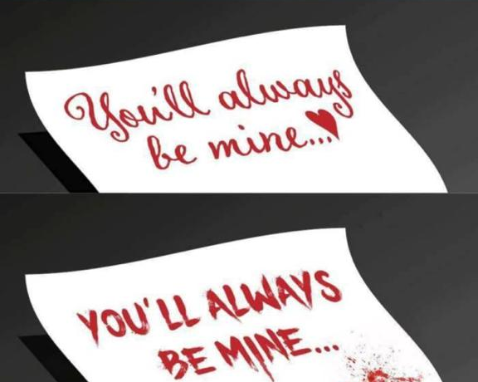
4. Trabalhe a tipografia
Outro elemento que interfere na construção das colunas é a fonte escolhida.
O espaçamento entre as letras e o estilo de construção do tipo influencia diretamente na sua legibilidade.
As fontes com serifa são mais indicadas para materiais impressos, já os modelos não serifados ficam ótimos em materiais digitais.
Além disso, o estilo da fonte deve respeitar o conceito que a peça pretende transmitir.
Independentemente da fonte ideal, vale a boa prática de design gráfico: não utilize mais de dois tipos por material.
Dê preferência para um modelo nos títulos e outro no corpo do texto.

Slide 10
5. Atenção ao alinhamento
Muitas dúvidas ainda surgem sobre o alinhamento justificado ou à esquerda.
Justificado: O primeiro cria blocos homogêneos e é mais indicado para materiais impressos.
Quando o assunto é web, a escaneabilidade é favorecida pelo alinhamento à esquerda.
Escolha a melhor opção e mantenha a coerência durante todo o material.
Uma boa dica é combinar estilos, usando um alinhamento diferente para caixas de destaque, por exemplo.

Slide 11
6. Invista em Imagens
As imagens dão vida ao material gráfico e ajudam a comunicar o conceito proposto pelo conteúdo.
Utilize fotos e gráficos sempre que for pertinente, mas fique atento à qualidade.
Jamais distorça uma imagem e confira se a resolução está adequada ao uso.
Embora os materiais digitais permitam uma qualidade menor, não caia na tentação de usar o Google!
Aproveite os bancos de imagens gratuitos ou pagos e confira sempre os direitos de uso.

Slide 12
7. Hierarquize o conteúdo visualmente
Cuidado para não poluir seu material com excesso de conteúdos
Uma hierarquia de conteúdos reduz esse risco
Conteúdos mais importantes, sejam textos ou imagens, terão destaque.
Respeite tamanhos diferentes de fontes para títulos, subtítulos e corpo.
Uma boa hierarquia atrai e guia o olhar do leitor.

Slide 13
8. Siga a Identidade Visual
É preciso entender que todo material gráfico faz parte de uma identidade visual e ela precisa ser respeitada.
As formas, cores e fontes escolhidas devem conversar com o estilo da marca, mesmo que não sejam idênticas.
Aproveite os recursos de psicologia das cores para guiar suas escolhas, colaborando ainda mais com a relevância do conteúdo diagramado.

Slide 14
Leia mais em
Diagramação: https://rockcontent.com/br/talent-blog/como-fazer-uma-diagramacao/
Como Criar Grids: https://www.galaxcms.com.br/up_crud_comum/786/20-09-elementos-tipos-grid-20160921115325.pdf
Trabalhando com Grids: https://chiefofdesign.com.br/grid-design/

Slide 15

Diagramação de sites

Slide 16

Elementos de Estrutura HTML
HTML Semântico
Semântica >> o significado de um pedaço de código
Qual é o efeito produzido por aquela linha de código?
Qual é o propósito daquele elemento HTML?
Em HTML, o elemento h1 dá ao texto um status de cabeçalho de alto nível (maior importância, como um título de livro)
Em HTML, o significado das tags influencia na classificação da página por mecanismos de busca. Também impacta na interpretação de documentos por mecanismos automatizados (webcrawlers ou webscrappers)

Slide 17
Elementos de Estrutura HTML
Em HTML, o significado das tags influencia na classificação da página por mecanismos de busca.
Há uma área de trabalho para melhorar o ranqueamento de sites – SEO (Search Engine Optimization)
SEO é o processo de dar maior visibilidade para resultados de busca através de melhor estruturação e escolha de termos
Também impacta na interpretação de documentos por mecanismos automatizados (webcrawlers ou webscrappers)

Slide 18
Elementos HTML para agrupamento
Em HTML, utiliza-se contêineres para agrupar conteúdos similares
À princípio, era utilizado a tag div, mas por uma questão de semântica, novas tags foram criadas

Slide 19

Elementos semânticos HTML para agrupamento
<main>
Representa um conteúdo dominante do documento
Observações:
Só pode haver um <main> por página

Slide 20
Elementos semânticos HTML para agrupamento
<article>
Representa uma composição autocontida em um documento, página, aplicação ou site.
Quando o contêiner puder ser totalmente reaproveitado ou distribuído independentemente
Exemplo: postagem em um fórum, revista ou jornal
Observações:
Cada elemento <article> deve ser identificada com um ou mais cabeçalhos (h1 a h6)
Quando houver <article> aninhado, o mais interno deve estar totalmente relacionado ao mais externo
Exemplo: comentário a uma postagem
Informações sobre o autor do artigo podem ser informadas através de uma tag <address>

Slide 21
Elementos semânticos HTML para agrupamento
<section>
Representa uma seção independente em um documento, página, aplicação ou site. Que não possui elemento semântico mais específico para representá-lo
Observações
Se o conteúdo for independente mas faça sentido associá-lo a outros conteúdos (como postagens em blogs, comentários de blogs, artigos de jornais) o elemento <article> é uma escolha melhor
Se o conteúdo representar informação secundária (tangencial) ao assunto principal do site, use <aside>
Se o conteúdo representar a área de conteúdo principal do documento, use <main>
Se você estiver apenas agrupando conteúdo para estilizar, use <div> mesmo

Slide 22
Elementos semânticos HTML para agrupamento
<aside>
Representa um setor do documento que traz informações indiretamente relacionadas ao conteúdo principal
Frequentemente aparecem como colunas laterais (sidebars)

Slide 23
Elementos semânticos HTML para agrupamento
<header>
Representa um setor de conteúdo introdutório
Pode conter alguns elementos de cabeçalho como logo, form de busca, nome do autor, dentre outros elementos
Observações
Elementos <header> têm significados idênticos aos banners, a menos que estejam aninhados em conteúdos de seção. Para estes casos, <header> não é um marco
Podem definir um cabeçalho da página ou descrever um banner. Geralmente está localizado no topo da página
Possuem um elemento <h1 ... h6> e opcionalmente subtítulos, mas não é obrigatório

Slide 24
Elementos semânticos HTML para agrupamento
<footer>
Representa um setor de rodapé da seção pai ou do site inteiro
Observações
Informações acerca do autor podem ser adicionadas através de <address>
Quando o elemento pai do <footer> for uma seção raiz, o rodapé será interpretado como rodapé do site
Rodapé não é seção de conteúdo, embora possa introduzir uma nova seção

Slide 25
Elementos semânticos HTML para agrupamento
<nav>
Representa um setor da página com links de navegação
Observações
Não é necessário que todos os links da página fiquem dentro de <nav>. Deve ser usado para menus

Slide 26
Leia mais em
Elementos Semânticos https://developer.mozilla.org/en-US/docs/Glossary/Semantics#semantic_elements
Elementos Semânticos HTML 5 https://freecodecamp.org/news/semantic-html5-elements/]

